Slide 1

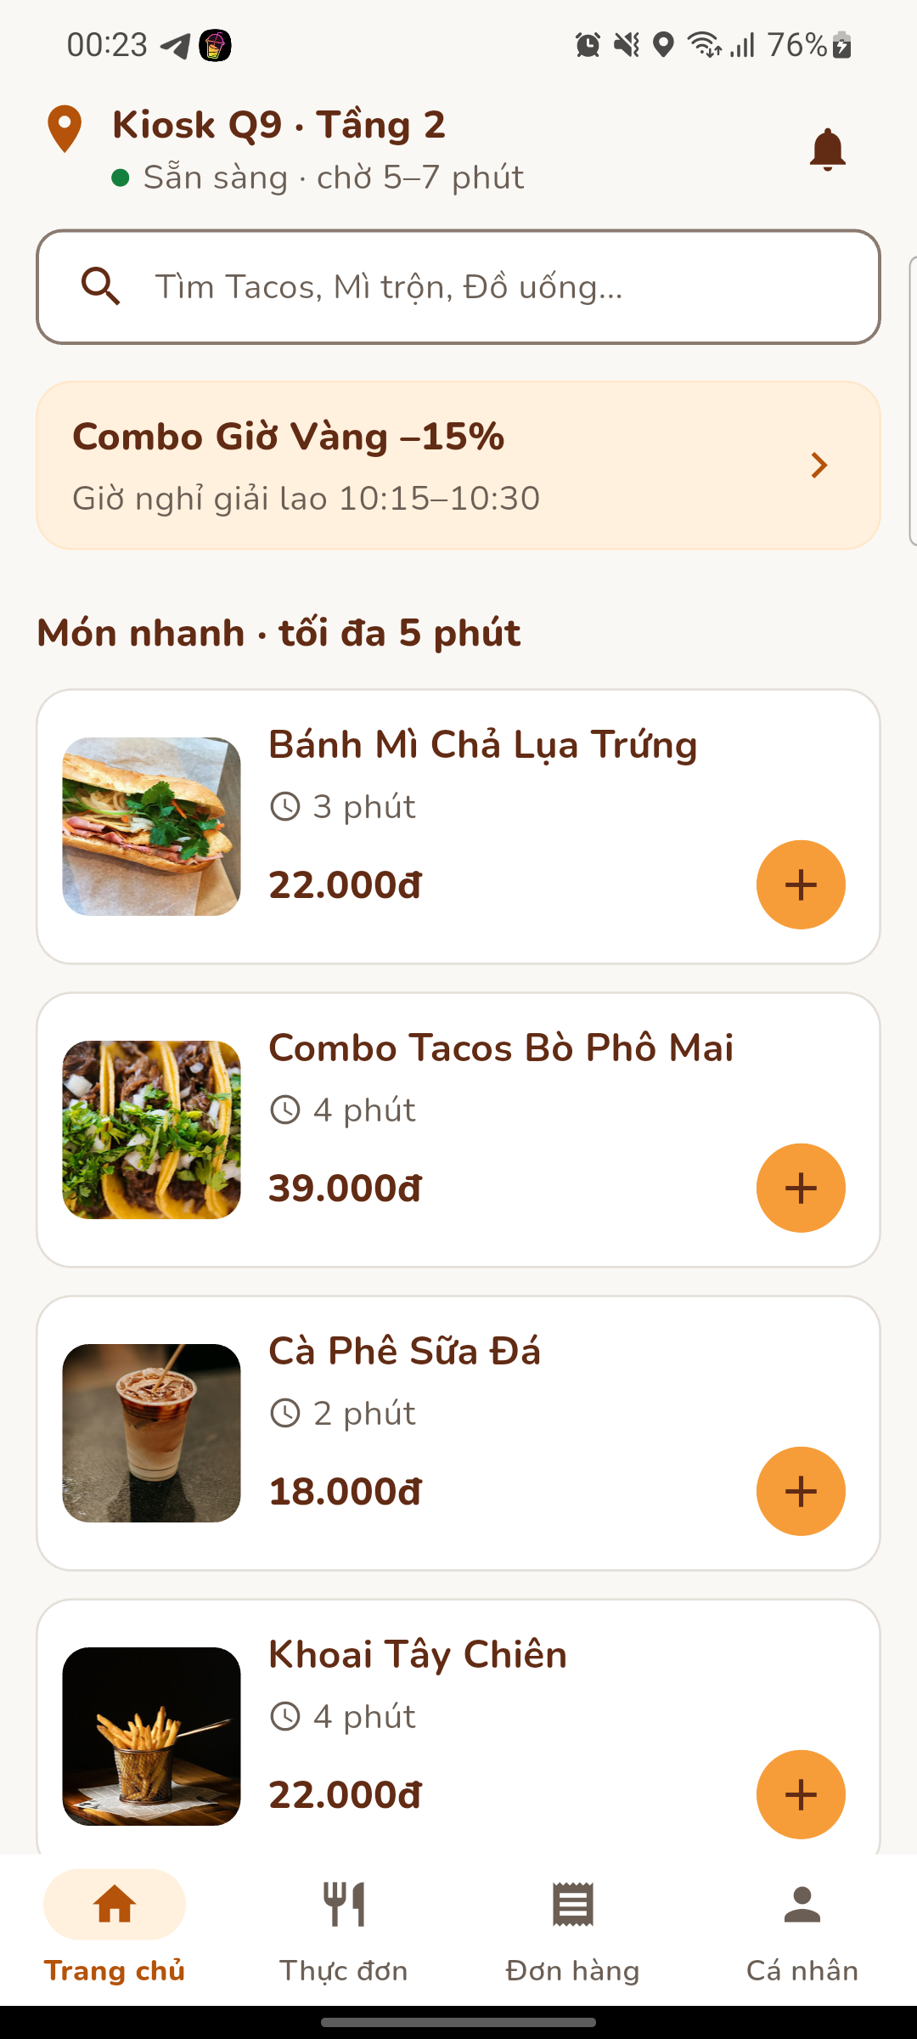
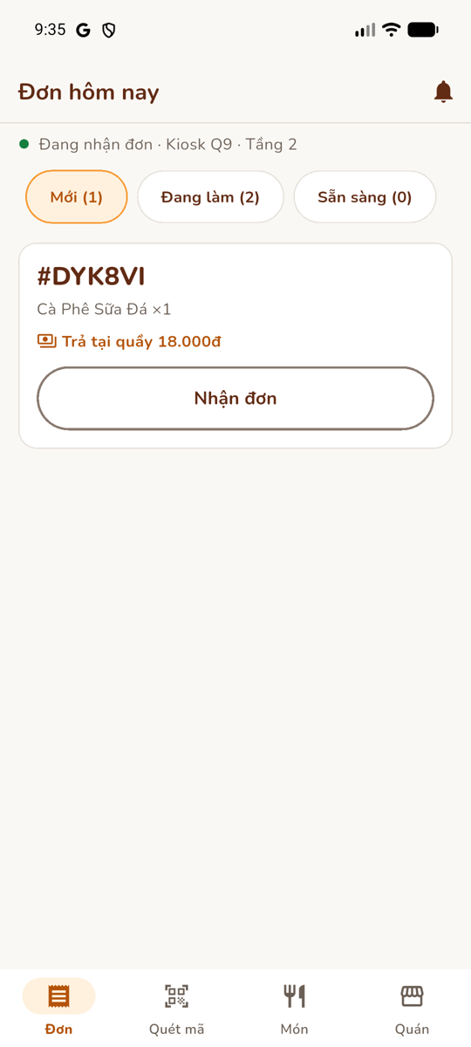
PRM393 · LAB 3 · NHÓM 2
BreakBite
App cho sinh viên đặt món trước trong giờ giải lao, rồi đến kiosk lấy.
NGƯỜI DÙNG
ỨNG DỤNG
BACKEND
Sinh viên và nhân viên kiosk, Campus Quận 9
Flutter trên Android; một app có cả phần khách và phần bếp
Firebase (gói miễn phí Spark); tệp PDF lưu trên Cloudinary
App khách · Trang chủ
App bếp · đơn mới
github.com/baonv0817/PRM393_Lab03_Group2
Notes:
BreakBite là app đặt món trước cho sinh viên Campus Quận 9: đặt trong giờ giải lao, đến kiosk lấy món. Một project Flutter chứa cả app khách và app bếp; vai trò trong tài khoản (users/{uid}.role) quyết định mở app nào. Backend là Firebase gói Spark miễn phí; tệp PDF lưu trên Cloudinary vì Cloud Storage cần gói trả phí. Hai ảnh bên phải chụp trên Firebase thật: Trang chủ của khách và màn đơn mới của bếp.

Slide 2

SẢN PHẨM · TÓM TẮT LAB 2
Mục tiêu: sinh viên đặt xong một đơn trong 35 giây, tối đa 8 lần chạm
 | Luồng | Màn hình | Nhánh lỗi | Test
F1 | Đặt nhanh từ Trang chủ | S02 → S05 giỏ → S06 thanh toán → cổng thanh toán → S07 theo dõi | Thanh toán bị từ chối → S06-ERR | TC-03
F2 | Tuỳ chọn món và dùng mã giảm giá | S03 thực đơn → S04 món → S05 giỏ → S29 mã | Mã BB20 hết hạn → S05-VOUCHER-ERR | TC-04
F3 | Xử lý khi thanh toán thất bại | S06-ERR → S07-CASH → S07-DIALOG → S10 | Trả tiền mặt tại kiosk; giỏ hàng được giữ | TC-05
K | Bếp: nhận, làm và giao đơn | K02 → K03 → K04 → K05 quét mã → K06 | Sai mã nhận món → K05-ERR | TC-12
PERSONA
Sinh viên học ở Campus Quận 9, có khoảng 15 phút giữa hai tiết.
TIÊU CHÍ THÀNH CÔNG (LAB 2)
< 35 s
≤ 8 chạm
để đặt xong một đơn
từ Trang chủ đến khi đặt đơn
PHẠM VI ĐÃ LÀM
44 / 44 màn hình trong Figma đã làm xong (app khách và app bếp)
Đo bằng sự kiện purchase trong kế hoạch Analytics.
Mã màn hình theo file Figma Lab 2; bảng đầy đủ ở docs/design-traceability.md, mục 3.
Notes:
Persona từ Lab 2: sinh viên học ở Campus Quận 9, có khoảng 15 phút giữa hai tiết. Tiêu chí thành công: đặt xong một đơn dưới 35 giây, tối đa 8 lần chạm, đo bằng sự kiện purchase trong kế hoạch Analytics. Bảng bên phải là ba luồng Lab 2 và luồng của bếp. Mỗi luồng có nhánh lỗi và một ca ARTEMIS chạy hết luồng đó (TC-03, 04, 05, 12). Đã làm 44/44 màn của trang Final UI: 30 màn khách S01–S30 và các màn bếp K01–K15 (K07 không có khung Figma).

Slide 3

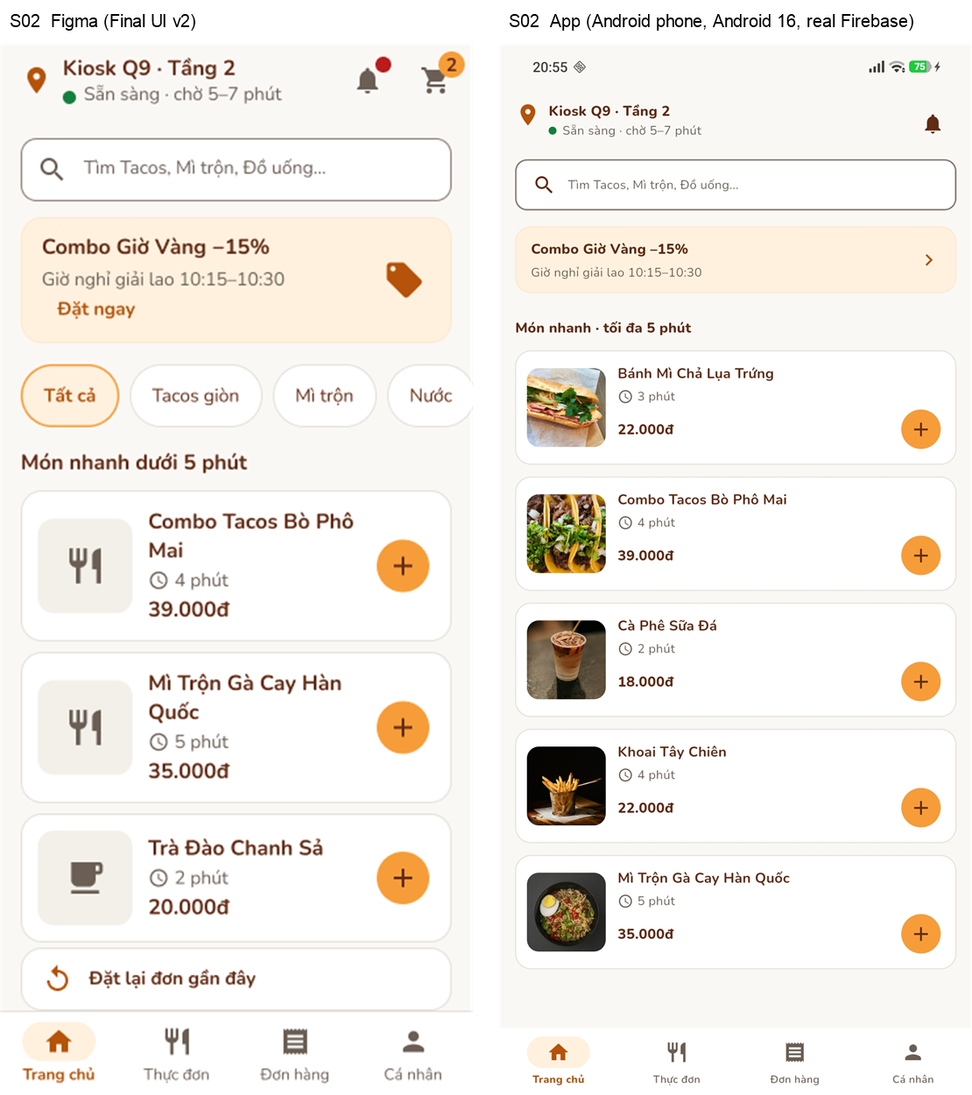
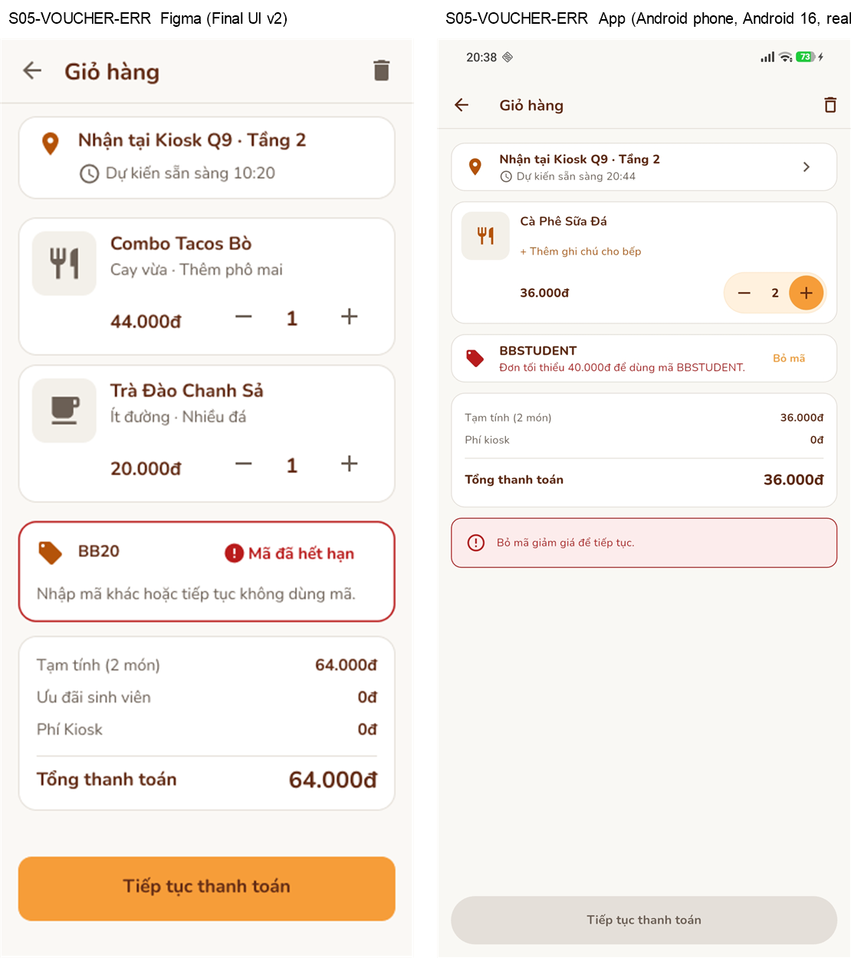
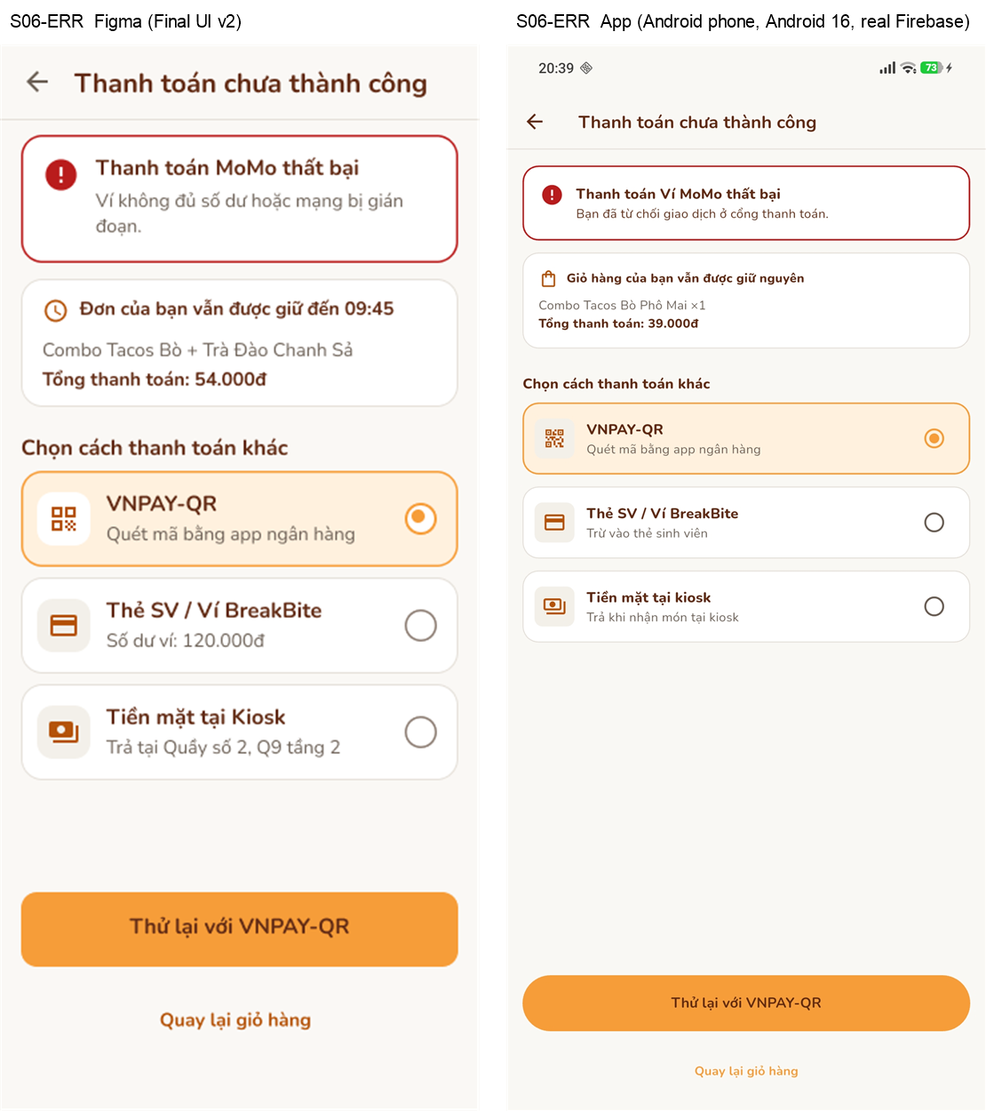
THIẾT KẾ · FIGMA VÀ APP
App làm theo Figma; 34 chỗ khác Figma đều có ghi lý do
34
chỗ khác Figma, chỗ nào cũng có lý do
D01–D34, ghi ở mục 5 của
docs/design-traceability.md
Mỗi cặp: bên trái là Figma, bên phải là app.
F1 · Trang chủ (S02)
F2 · giỏ có mã hết hạn (S05)
F3 · lỗi thanh toán (S06-ERR)
D01 Đăng nhập bằng Google thay cho e-mail + OTP, vì đề Lab 3 bắt buộc.
D12 Bấm + thì hiện ô tăng/giảm số lượng, bỏ snackbar: khách thấy ngay số món.
D23 Form thêm món của bếp bỏ ô ảnh: app chỉ tải PDF lên, không tải ảnh.
Notes:
Mỗi ảnh là một cặp: bên trái là Figma (Final UI v2), bên phải là app thật trên Android. Ba cặp ứng với ba luồng F1, F2, F3. Có 34 khác biệt D01–D34, mỗi khác biệt ghi lý do trong docs/design-traceability.md mục 5. Ví dụ D01: đổi đăng nhập e-mail + OTP sang Google Sign-In vì đề Lab 3 bắt buộc. D12: nút + biến thành bộ tăng giảm số lượng nên bỏ snackbar. D23: form món của bếp không có ô ảnh vì app không tải ảnh lên, Cloudinary chỉ nhận PDF.

Slide 4












THIẾT KẾ · KIẾN TRÚC
Màn hình không gọi thẳng Firebase: mọi lệnh gọi đi qua ViewModel rồi tới service
Màn hình
Chỉ hiển thị và nhận thao tác. Không gọi Firebase, không tự đặt màu.
Dịch vụ đám mây (nhóm không có server riêng)
ui/*/widgets
Authentication
Cloud Firestore
ViewModel
Giữ trạng thái màn hình: đang tải, rỗng, lỗi, có dữ liệu. Kiểm tra dữ liệu nhập.
Security Rules
Cloud Messaging
ui/*/view_models
Analytics
Crashlytics
Repository / Service
Mỗi dịch vụ một lớp, cấp qua Provider. Lỗi trả về dạng Result, không ném exception.
Remote Config
Cloudinary (tệp PDF)
data/
Security Rules chạy trên máy chủ Firebase. Cloudinary thay Cloud Storage vì Cloud Storage cần gói Blaze trả phí.
domain/models dữ liệu và quy tắc nghiệp vụ, lớp nào cũng dùng được
Có test kiểm tra test/architecture_test.dart báo lỗi nếu màn hình gọi thẳng SDK · 752 test widget và ViewModel chạy với dữ liệu giả, không cần điện thoại
Notes:
MVVM với Provider. Màn hình chỉ vẽ ViewState và chuyển thao tác. ViewModel giữ trạng thái kiểu sealed class ViewState: đang tải, rỗng, lỗi, có dữ liệu. Repository hoặc service mới gọi SDK; mỗi SDK có một lớp, được tiêm qua Provider nên khi test thay bằng bản giả trong dev/. test/architecture_test.dart thất bại nếu màn hình import SDK, dùng literal màu hoặc kiểu chữ, hoặc ViewModel thiếu SafeChangeNotifier. Nhóm không có server riêng: dữ liệu được bảo vệ bằng Security Rules chạy trên máy chủ Firebase. Cloudinary thay Cloud Storage vì Cloud Storage cần gói Blaze.

Slide 5
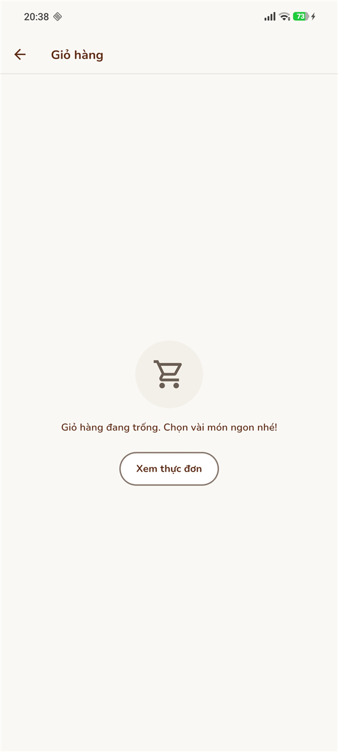
THIẾT KẾ · DESIGN SYSTEM TRONG CODE
Màu và kích thước lấy từ một bộ token chung; màn hình nào tự đặt màu thì test báo lỗi
Token
app_colors · app_dimens
Theme
ThemeData: ColorScheme, TextTheme
Component
mỗi component là một widget dùng lại
Màn hình
lấy màu và cỡ chữ từ theme
TOKEN MÀU · lib/ui/core/theme/app_colors.dart
primary
onPrimary
primaryText
background
border
muted
success
error
F69D39
622B14
B45309
FAF8F5
E4DFD8
6B5F55
15803D
B91C1C
TOKEN KHOẢNG CÁCH VÀ KÍCH THƯỚC · app_dimens.dart
Nút bấm ≥ 48 dp · chữ nội dung ≥ 14 sp · bo góc 8 (chip), 16 (thẻ), 24 (sheet)
4
8
12
16
24
32
Có dữ liệu: Trang chủ
Trạng thái rỗng: giỏ hàng
Đã test trên màn rộng 360 và 412 dp, cỡ chữ ×1.0 và ×1.3: không tràn chữ; các cặp màu đạt độ tương phản WCAG.
Notes:
Token nằm ở lib/ui/core/theme: app_colors (màu từ Figma v2), app_dimens (khoảng cách, bo góc, vùng chạm 48 dp), app_theme dựng ThemeData gồm ColorScheme và TextTheme. Mỗi component Lab 2 là một widget trong lib/ui/core/widgets, có biến thể và trạng thái là tham số. Trạng thái đang tải, rỗng, lỗi là widget dùng chung (state_views.dart). Kiểm thử: widget catalog chạy ở 360 và 412 dp, cỡ chữ 1.0 và 1.3, không tràn; các cặp màu có test độ tương phản WCAG.

Slide 6

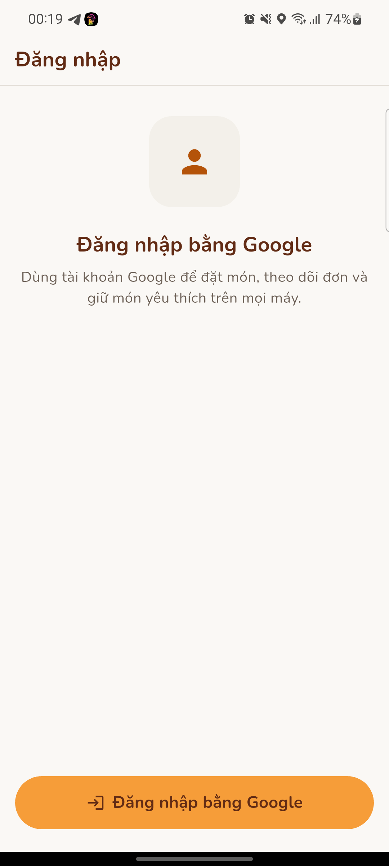
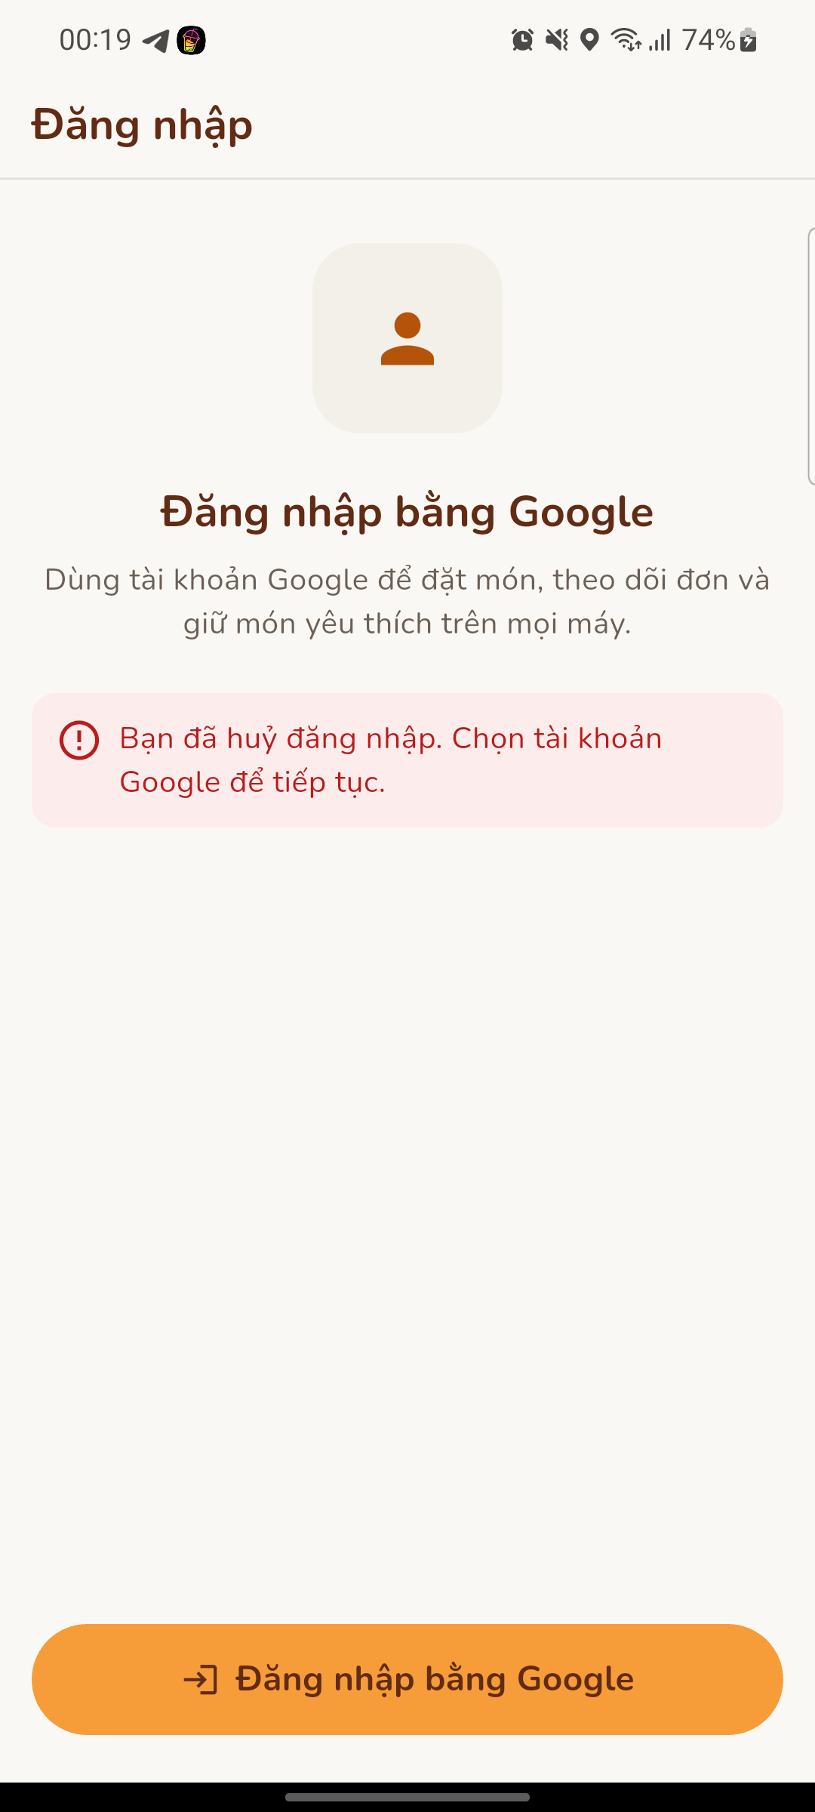
DỊCH VỤ ĐÁM MÂY 1 / 7 · FIREBASE AUTHENTICATION
Đăng nhập: Google xác nhận tài khoản, Firebase cấp token; app không lưu mật khẩu
App BreakBite
Google Sign-In
Firebase Auth
Mở hộp chọn tài khoản Google
1
Trả Google ID token (chỉ khi SHA-1 của app đã đăng ký)
2
Gửi Google ID token: signInWithCredential(...)
3
Trả Firebase ID token (hết hạn sau khoảng 1 giờ) và refresh token; SDK tự lưu, tự làm mới
4
Router nghe authStateChanges: chưa đăng nhập → S26; đã đăng nhập → đọc role, mở app khách hoặc app bếp
5
Khi lỗi Người dùng huỷ: app báo “Bạn đã huỷ đăng nhập.” và ở lại màn đăng nhập. Mất mạng hoặc không lấy được token: app báo lỗi riêng cho từng trường hợp. Khi đăng xuất, app gỡ token FCM rồi xoá phiên.
Chưa đăng nhập
Người dùng huỷ
Đã đăng nhập
Mã nguồn data/services/firebase/firebase_auth_service.dart · routing/router.dart
Notes:
Luồng: google_sign_in mở hộp chọn tài khoản, Google trả Google ID token. App đưa token đó cho FirebaseAuth.signInWithCredential, Firebase Auth cấp Firebase ID token (JWT, hết hạn sau khoảng 1 giờ) và refresh token; SDK giữ và tự làm mới, app không lưu mật khẩu. Vì sao cần SHA-1: Google chỉ trả token cho app có chứng chỉ ký đã khai báo trong project; mỗi máy build debug có SHA-1 riêng. authStateChanges báo người dùng hiện tại cho router: chưa đăng nhập thì ở màn đăng nhập S26, đã đăng nhập thì đọc role trong users/{uid} để mở app khách hoặc app bếp. Phía server: mọi yêu cầu Firestore mang ID token, Rules đọc request.auth.uid. Danh sách tài khoản xem ở Console, Authentication, Users (evidence/auth/4-console-users.png).

Slide 7
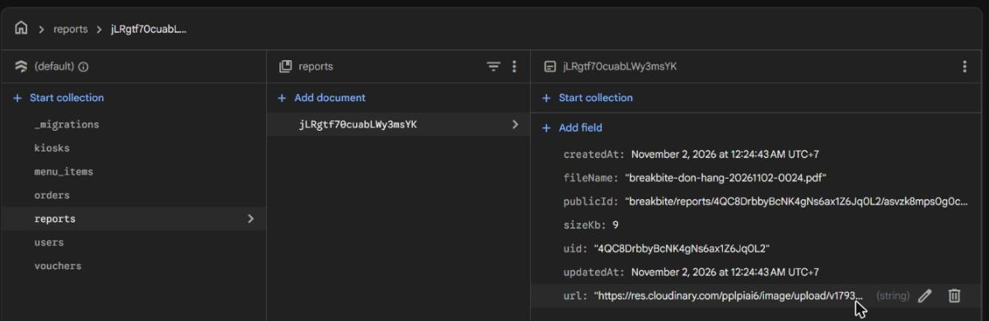
DỊCH VỤ ĐÁM MÂY 2 / 7 · CLOUD FIRESTORE VÀ SECURITY RULES
Dữ liệu nằm ở Firestore; quy tắc chạy trên máy chủ quyết định ai được đọc, ai được ghi
App khách
Firestore + Rules
App bếp
88
16
Theo dõi thực đơn của kiosk (snapshots())
test kiểm tra Rules, chạy trên Emulator
index ghép; thiếu thì Firestore thật báo lỗi, Emulator thì không
1
Rules kiểm tra từng yêu cầu: mặc định từ chối; chỉ chủ dữ liệu hoặc nhân viên kiosk đó được phép
2
Nhân viên báo món hết
3
Báo ngay cho app khách: món đã hết
4
Đặt đơn bằng transaction: đọc kiosk, mã giảm giá, giờ nhận rồi mới ghi
5
Khi lỗi Bị từ chối hoặc mất mạng: màn hình báo lỗi, có nút Thử lại; khi mất mạng app đọc dữ liệu đã lưu trên máy. Hai nhân viên cùng xử lý một đơn: người sau thấy “Đơn này vừa được xử lý ở nơi khác.”
Firestore console: tài liệu reports có uid, fileName, sizeKb và url Cloudinary
Mã nguồn firebase/firestore.rules · firebase/tests/ · data/repositories/firestore/
Notes:
Firestore là cơ sở dữ liệu NoSQL trên máy chủ Google; SDK trong app nói chuyện trực tiếp với nó, không qua server của nhóm. Màn hình lắng nghe bằng snapshots(), nên khi bếp báo hết món thì app khách thấy ngay. Mỗi yêu cầu đi qua Security Rules (firebase/firestore.rules) trên máy chủ: mặc định từ chối; khách chỉ đọc ghi dữ liệu của mình (request.auth.uid); nhân viên chỉ làm ở kiosk của mình. 88 test rules chạy trên Emulator. Đặt đơn chạy trong transaction: đọc kiosk (còn nhận đơn không), mã giảm giá và suất giờ nhận, rồi mới ghi đơn và trừ suất; sửa và huỷ đơn cũng vậy, nên hai người cùng sửa không ghi đè nhau. Truy vấn lọc nhiều trường cần index tổng hợp: Emulator không đòi, Firestore thật thì báo lỗi, nên đã thêm 16 index. Hạn chế đã biết (CR-01): giá trong đơn do app gửi, Rules mới kiểm giá > 0, chưa đối chiếu với thực đơn.

Slide 8

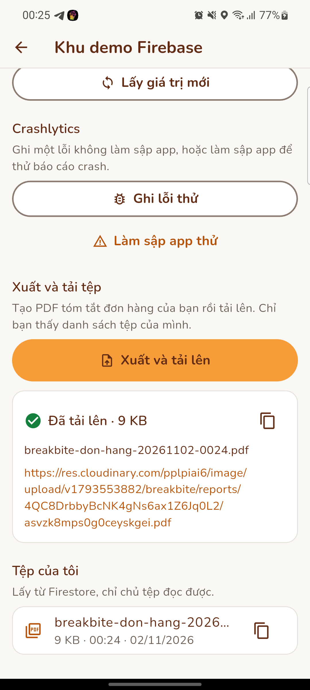
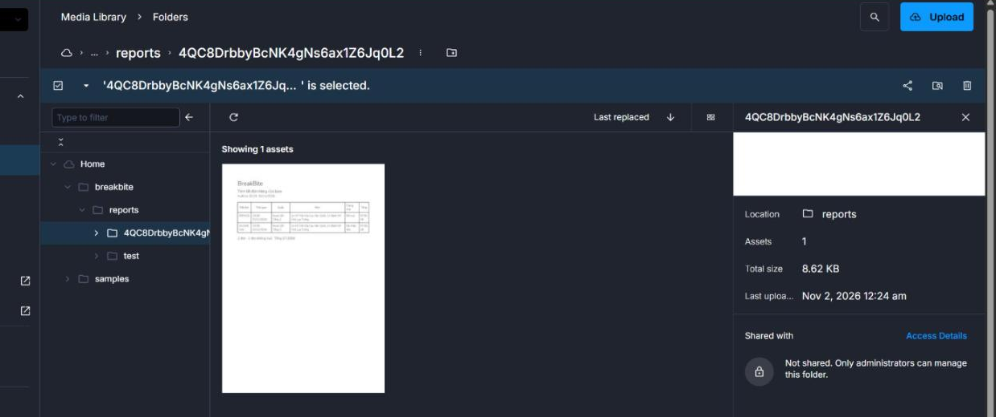
DỊCH VỤ ĐÁM MÂY 3 / 7 · TẢI TỆP LÊN (CLOUDINARY THAY CLOUD STORAGE)
Biên nhận PDF được tải lên Cloudinary; trong app không có khoá bí mật nào
App BreakBite
Cloudinary
Firestore
Tạo biên nhận PDF ngay trên điện thoại
1
Gửi tệp vào thư mục breakbite/reports/{uid}, kèm upload preset (app hiện % tiến độ)
2
Cloudinary: tệp PDF trong breakbite/reports/{uid}
Trả về đường link của tệp
Vì sao dùng Cloudinary
Cloud Storage cần gói Blaze trả phí; thầy đã đồng ý cho dùng Cloudinary hoặc S3. Upload preset “unsigned” giữ các giới hạn ở phía Cloudinary, nên app không cần khoá bí mật.
3
Lưu vào reports: uid, tên tệp, link, dung lượng
4
Rules: chỉ người tạo đọc được bản ghi này
5
Khi lỗi Chưa cấu hình, tệp quá 5 MB, mất mạng, hoặc chờ quá 60 giây: app báo đúng lỗi đó và vẫn cho bấm Thử lại.
Tải xong, hiện URL
Mã nguồn data/services/cloudinary/cloudinary_storage_service.dart
Notes:
Cloud Storage for Firebase cần gói Blaze (thẻ thanh toán); thầy đã đồng ý dùng Cloudinary hoặc S3. App tạo biên nhận PDF trên máy, gửi HTTP multipart tới api.cloudinary.com/v1_1/<cloud>/auto/upload kèm upload preset không ký, thư mục breakbite/reports/{uid}. Preset không ký nghĩa là app không giữ khoá bí mật nào; nếu để khoá trong app thì ai tải app cũng lấy được. Giới hạn (loại tệp, dung lượng) đặt trong cấu hình preset. Cloudinary trả URL; app lưu uid, tên tệp, URL, dung lượng vào Firestore reports, và Rules chỉ cho chủ sở hữu đọc. StorageService là interface: muốn đổi sang S3 thì viết một lớp mới, không sửa màn hình. Giới hạn 5 MB, chờ tối đa 60 giây.

Slide 9

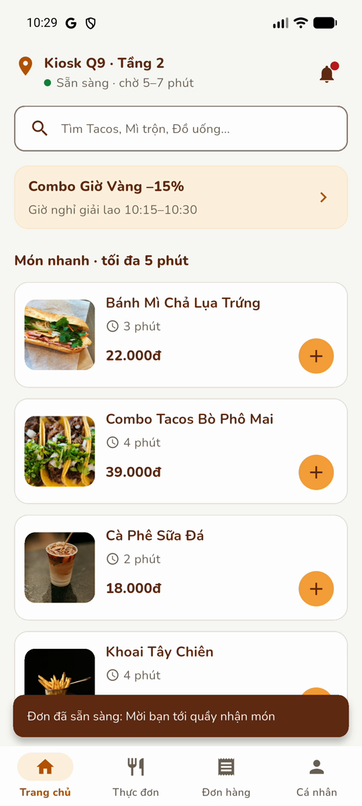
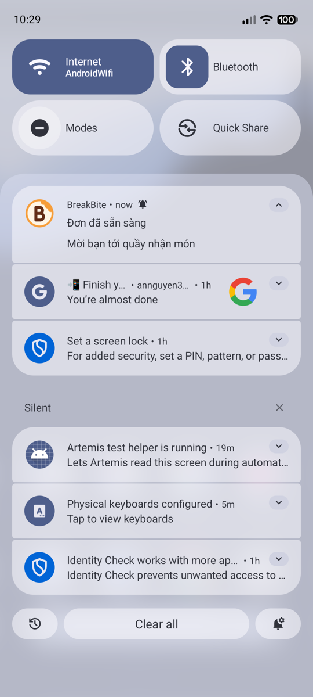
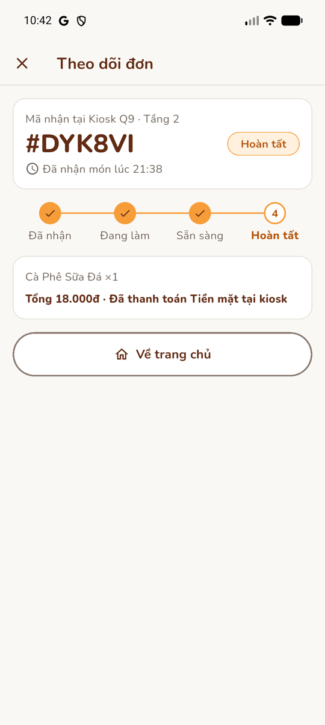
DỊCH VỤ ĐÁM MÂY 4 / 7 · FIREBASE CLOUD MESSAGING
Mỗi máy cài app có một token FCM riêng; bên gửi dùng token đó để gửi thông báo tới máy
App trên điện thoại
FCM (Google)
Bên gửi
Xin token (getToken) sau khi đăng nhập
1
Trả token riêng cho máy này
2
Lưu token vào users/{uid}.fcmTokens (tối đa 5 máy); xoá khi đăng xuất
3
Bên gửi lấy token: dán vào Firebase Console,
hoặc script send-push.mjs đọc từ Firestore
4
Gửi tới FCM: token, tiêu đề, nội dung, orderId
5
App đang mở: hiện trong app; app chạy nền hoặc đã tắt: hiện ở thanh thông báo
6
Đang mở: hiện trong app
Chạy nền: thanh thông báo
Đã tắt: chạm mở đúng đơn
Khi lỗi Người dùng không cấp quyền (Android 13+): app vẫn chạy, chỉ không hiện thông báo. Lưu token bị lỗi cũng không chặn đăng nhập hay đăng xuất.
Mã nguồn data/services/firebase/firebase_messaging_service.dart · routing/push_router.dart · firebase/seed/send-push.mjs
Notes:
Token FCM là chuỗi định danh một bản cài app trên một thiết bị. Dịch vụ FCM của Google cấp nó qua Google Play Services khi app gọi getToken(); token có thể đổi (cài lại app, xoá dữ liệu) nên app nghe onTokenRefresh. Client có lưu: sau đăng nhập app ghi token vào users/{uid}.fcmTokens (tối đa 5 thiết bị) và gỡ khi đăng xuất, để bên gửi biết gửi tới đâu. Gửi tin: phải có một bên có quyền server gọi FCM HTTP v1 messages:send kèm token. Ở đây là Firebase Console, mục Send test message (dán token), hoặc script firebase/seed/send-push.mjs dùng Admin SDK đọc token trong Firestore rồi gửi; script đã viết nhưng chưa chạy với FCM thật vì cần khoá tài khoản dịch vụ. Không có Cloud Functions vì gói Spark; hệ thống thật sẽ đặt đoạn gửi trên server, chạy khi bếp đổi trạng thái đơn. Nhận: app đang mở thì onMessage hiện banner trong app; chạy nền hoặc đã đóng thì hệ thống hiện thông báo; chạm vào thì onMessageOpenedApp hoặc getInitialMessage, rồi PushRouter mở đúng đơn. Mọi tin đều lưu vào users/{uid}/notifications (màn S19). Lỗi tìm được khi test: chạm thông báo lúc app đã đóng thì mở đơn rồi bị Trang chủ đè lên; đã sửa trong lib/app.dart (chờ router sẵn sàng).

Slide 10

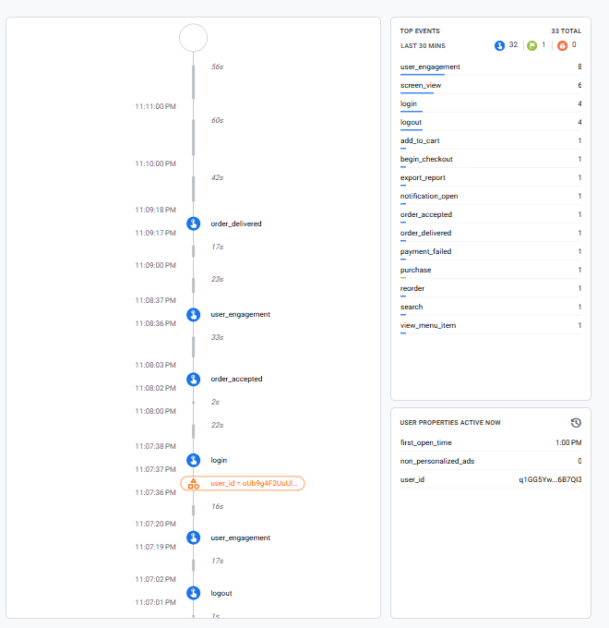

DỊCH VỤ ĐÁM MÂY 5 / 7 · GOOGLE ANALYTICS FOR FIREBASE
App ghi 11 sự kiện theo kế hoạch, và cả 11 đều hiện trong DebugView
App (AnalyticsService)
Analytics SDK
Firebase
ĐÃ THẤY TRONG DEBUGVIEW
login
Ghi sự kiện: logEvent(tên, tham số); sau khi đăng nhập gọi setUserId(uid)
logout
1
search
SDK giữ sự kiện trên máy
view_menu_item
2
add_to_cart
Gửi theo lô, nên báo cáo hiện chậm
begin_checkout
3
purchase
Bật debug mode: gửi ngay, vài giây sau thấy trong DebugView
payment_failed
4
export_report
Viết kế hoạch trước khi code. Mỗi sự kiện trả lời một câu hỏi, ví dụ purchase cho biết có đạt mục tiêu 35 giây, 8 lần chạm không. Không ghi tên hay e-mail.
order_accepted
order_delivered
+ reorder (có ghi, không nằm trong kế hoạch)
Khi lỗi Ghi sự kiện bị lỗi thì AnalyticsService bắt lỗi đó; người dùng vẫn dùng app bình thường.
DebugView bật debug mode: dòng sự kiện và top events
Mã nguồn data/services/firebase/firebase_analytics_service.dart
Notes:
Kế hoạch docs/analytics-plan.md viết trước khi code: 11 sự kiện, mỗi sự kiện trả lời một câu hỏi sản phẩm và gắn với một bước của luồng Lab 2; purchase dùng để kiểm mục tiêu dưới 35 giây và 8 lần chạm. App gọi logEvent qua AnalyticsService (màn hình không gọi SDK). SDK gom sự kiện trên máy và gửi theo lô nên báo cáo thường chậm. Muốn thấy ngay thì bật chế độ debug: adb shell setprop debug.firebase.analytics.app vn.edu.fpt.breakbite, sự kiện hiện trong DebugView sau vài giây. setUserId(uid) sau khi đăng nhập; tham số không chứa tên hay e-mail. reorder có ghi trong code nhưng không nằm trong bảng kế hoạch.

Slide 11

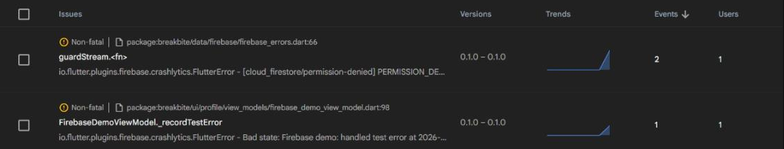
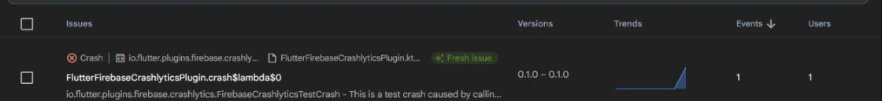
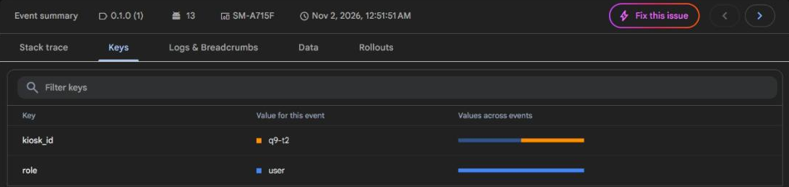
DỊCH VỤ ĐÁM MÂY 6 / 7 · FIREBASE CRASHLYTICS
Khi app lỗi, Crashlytics lưu báo cáo trên máy và gửi lên khi app mở lại
App Flutter
Crashlytics SDK
Crashlytics console
Lỗi không ai bắt (FlutterError.onError, PlatformDispatcher.onError): ghi là fatal
1
Lỗi không làm sập app: Firestore từ chối quyền (lỗi thật) và lỗi demo
Lỗi app đã bắt, ví dụ đăng nhập thất bại: recordNonFatal(...)
2
Lưu báo cáo trên máy, kèm uid và hai khoá role, kiosk_id
3
Lỗi làm sập app: crash thử
Lần mở app sau mới gửi lên; console gom lỗi giống nhau thành một issue
4
Khi lỗi Crashlytics chỉ ghi lại lỗi, không đổi màn hình: người dùng vẫn thấy thông báo lỗi như thường. Nút làm sập app thử nằm trong Khu demo Firebase và phải xác nhận trước.
Thông tin kèm theo: kiosk_id = q9-t2, role = user
Mã nguồn data/services/firebase/firebase_crash_service.dart · config/firebase_setup.dart
Notes:
Khi app sập, SDK ghi báo cáo vào bộ nhớ máy và chỉ gửi ở lần mở app kế tiếp, nên Console cập nhật chậm sau một crash. Lỗi Flutter chưa bắt được thu qua FlutterError.onError và PlatformDispatcher.onError (lib/config/firebase_setup.dart), ghi là fatal. Lỗi đã bắt nhưng đáng ghi thì gọi recordNonFatal kèm lý do, ví dụ auth.signInWithGoogle, push.opened. Ảnh trên cùng là một non-fatal thật: Firestore permission-denied trong một stream. Mỗi báo cáo có uid (setUserIdentifier) và hai khoá role, kiosk_id. Nút Ghi lỗi thử và Làm sập app thử nằm trong Khu demo Firebase, có hỏi xác nhận trước khi crash.

Slide 12

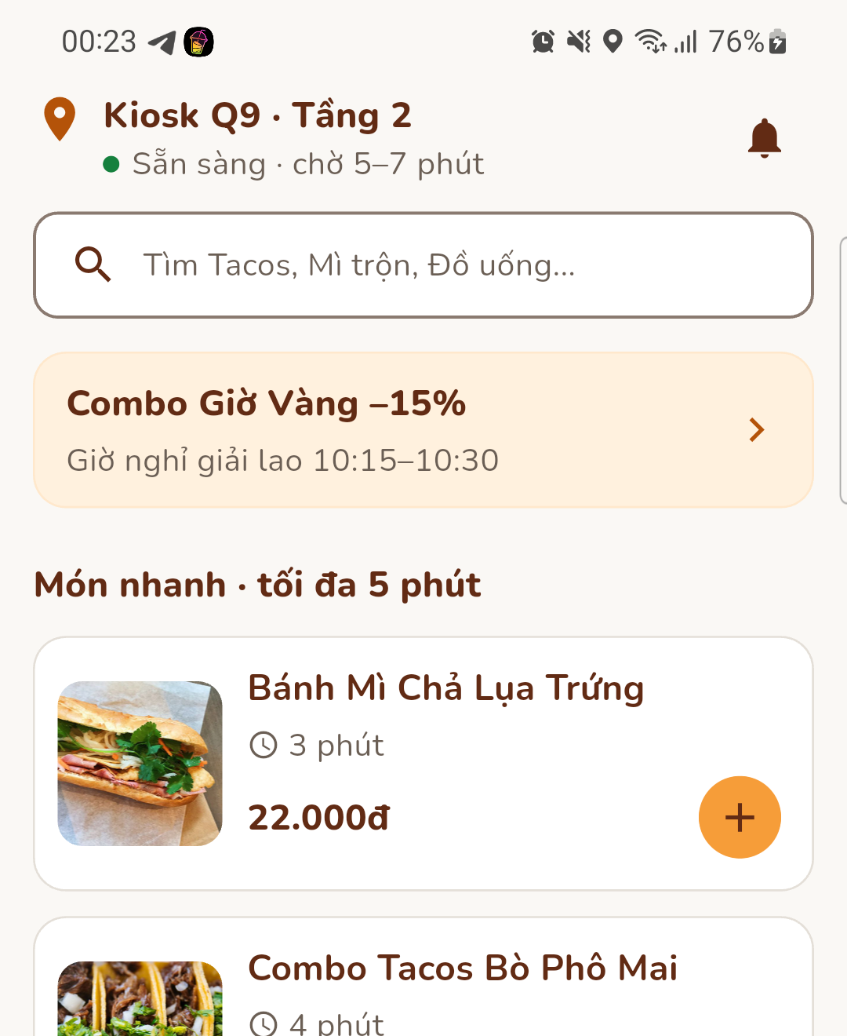
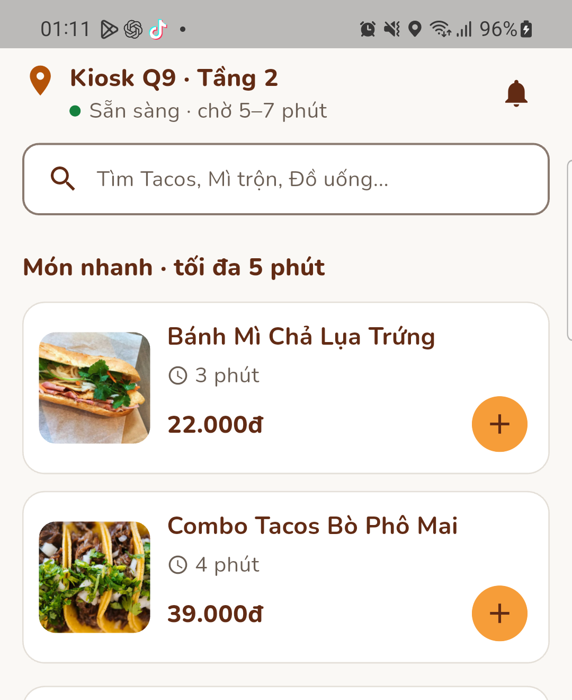
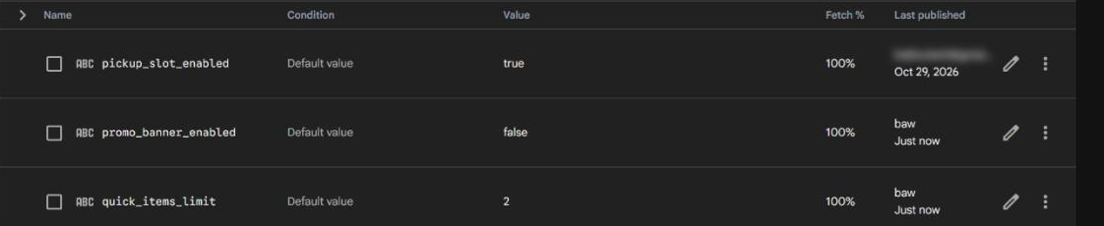
DỊCH VỤ ĐÁM MÂY 7 / 7 · FIREBASE REMOTE CONFIG
Đổi giá trị trên Firebase console là Trang chủ đổi theo, không cần cài lại app
App BreakBite
Remote Config
Firebase console
Giá trị mặc định có sẵn trong app: quick_items_limit = 5, banner và chọn giờ nhận đều bật
1
Tải giá trị mới (fetch) tối đa 1 lần mỗi giờ, rồi áp dụng (activate)
2
Đặt quick_items_limit = 2, tắt banner, bấm Publish
3
Báo ngay cho app (onConfigUpdated); app áp dụng, Trang chủ đổi theo
Trước: mặc định, có banner, 5 món
Sau khi publish: không banner, 2 món
4
Khi lỗi Mất mạng hoặc tải lỗi: app dùng giá trị lần trước; lần mở app đầu tiên thì dùng giá trị mặc định.
Firebase console: các giá trị vừa đổi (“Just now”)
Mã nguồn data/services/firebase/firebase_remote_config_service.dart
Notes:
Giá trị nằm trên server Remote Config; app có giá trị mặc định (RemoteKeys.defaults, khớp firebase/remote-config-defaults.json): quick_items_limit 5, promo_banner_enabled true, pickup_slot_enabled true. App fetch giá trị mới tối đa mỗi giờ một lần (0 khi debug), chờ tối đa 10 giây, rồi activate để dùng. onConfigUpdated là kênh thời gian thực: khi bấm Publish trên Console, server báo cho app, app activate và Trang chủ vẽ lại ngay, không cần build hay khởi động lại. Ảnh: trước là giá trị mặc định (có banner Giờ Vàng, 5 món nhanh); sau khi publish quick_items_limit = 2 và promo_banner_enabled = false thì Trang chủ còn 2 món, mất banner. Mất mạng: dùng giá trị activate lần cuối, hoặc mặc định ở lần mở đầu tiên.

Slide 13



BẰNG CHỨNG · KIỂM THỬ ĐẦU CUỐI BẰNG GOOGLE ARTEMIS
ARTEMIS chạy 11 ca kiểm thử, mỗi ca 3 lần, đều đạt 3/3; khi chạy đã tìm ra một lỗi app và sửa xong
Ca | Kiểm tra gì | Số lần chạy | Đạt
TC-01 | Đăng nhập qua hộp chọn tài khoản Google (native) | 3 | 3/3
TC-02 | Đăng xuất; nút Back không quay lại Trang chủ | 3 | 3/3
TC-03 | F1 đặt nhanh + sự kiện purchase trong Logcat | 3 | 3/3
TC-04 | F2 mã BB20 hết hạn (nhánh lỗi) | 3 | 3/3
TC-05 | F3 thanh toán bị từ chối, chuyển tiền mặt * | 3 | 3/3
TC-06 | Tìm kiếm không có kết quả (nhánh lỗi) | 3 | 3/3
TC-07 | Bấm từng tab, mở đúng màn hình | 3 | 3/3
TC-08 | Chi tiết món và chi tiết đơn | 3 | 3/3
TC-09 | Xuất và tải lên biên nhận | 3 | 3/3
TC-10 | Giá trị Remote Config trên Trang chủ | 3 | 3/3
TC-12 | Bếp: nhận, làm, quét mã, giao đơn | 3 | 3/3
Cách chấm một test
pytest gửi cho agent một yêu cầu bằng lời: bắt đầu ở đâu, làm gì, cuối cùng phải thấy gì. Agent trả lại những gì nó đọc được trên màn hình (JSON); test so từng giá trị, không chỉ xem chữ SUCCESS.
Lỗi app tìm được và đã sửa (P-01)
Thanh toán bị từ chối, khách chọn trả tiền mặt: đơn đã tạo nhưng màn hình vẫn đứng ở trang lỗi. Đã sửa trong CheckoutScreen._confirm.
Chạy thử tự do 15,8 phút (hồ sơ Pro)
* TC-05 còn 1 lần chạy nữa (run-21) bị hỏng vì máy đang chạy flutter test cùng lúc nên app bị ANR, không phải lỗi app. Trước khi sửa, các lần hỏng là do câu yêu cầu chưa rõ (TC-03, TC-10), ARTEMIS gõ chữ lỗi (TC-04) và lỗi app P-01 (TC-05). Chi tiết: docs/test-plan.md §3, evidence/artemis/run-*.xml.
Agent tự đi 57 bước, tìm được 1 lỗi chưa sửa: đơn đã huỷ vẫn xuất được biên nhận.
Notes:
ARTEMIS là agent AI điều khiển máy Android từ câu lệnh tiếng tự nhiên. Chạy hồ sơ Flash, model Gemini 3.5 Flash Lite, trên máy ảo với project Firebase thật; commit ARTEMIS được ghim trong README. Mỗi test là một hàm pytest gửi một chỉ dẫn: điểm bắt đầu, các bước, và điều phải thấy cuối cùng. Agent trả về các giá trị nó đọc được dạng JSON, test so sánh các giá trị đó, không chỉ xem trạng thái SUCCESS. 11 ca được chấm, mỗi ca 3 lần chạy chính thức, đều đạt 3/3. Riêng TC-05 còn một lần chạy nữa (run-21) bị hỏng vì máy đang chạy cả bộ flutter test cùng lúc nên app bị ANR; lần đó không phải lỗi app và vẫn ghi trong docs/test-plan.md mục 3. Nếu thầy hỏi thì nói rõ: tổng cộng TC-05 chạy 4 lần, đạt 3. Các lần hỏng trước đó đều tìm ra nguyên nhân: câu chỉ dẫn mơ hồ (TC-03, TC-10), ARTEMIS dán chữ bằng KEYCODE_PASTE mà ô nhập Flutter bỏ qua (TC-04, đã vá), và lỗi thật của app P-01 (TC-05), đã sửa. Phiên khám phá hồ sơ Pro 15,8 phút, 57 bước, tìm được một lỗi mức trung bình: xuất được biên nhận cho đơn đã huỷ.

Slide 14

BẰNG CHỨNG · REVIEW CODE BẰNG AI
AI review code tìm ra 10 vấn đề: nhóm sửa 5, ghi nhận 1, bác 4 kèm lý do
Mã | Loại | File:dòng | Vấn đề AI nêu ra | Nhóm quyết định | Commit
CR-01 | bảo mật | firestore_order_repository.dart:52 | Tổng tiền dùng giá do app gửi lên | Đồng ý, ghi là hạn chế | —
CR-02 | lỗi | firestore_menu_repository.dart:91 | Thêm món mới có thể ghi đè món khác | Đã sửa | d6d8113
CR-03 | lỗi | firestore_incident_repository.dart:98 | Một sự cố có thể bị xử lý hai lần | Đã sửa (transaction) | d1291a6
CR-04 | hiệu năng | firestore_notification_repository.dart:55 | markAllRead lỗi khi quá 500 thông báo | Đã sửa (lô 400) | 9243bf3
CR-05 | lỗi | order_history_view_model.dart:98 | “Xem đơn cũ hơn” có thể thêm trang rỗng | Đã sửa (test hỏng ở bản cũ) | 2980559
CR-06 | lỗi | seller_menu_view_model.dart:41 | Mốc “Có lại lúc” đầu tiên bỏ qua giây | Đã sửa | ba8dc33
CR-07 | lỗi | firestore_order_repository.dart:275 | Trả suất giờ nhận mà không đọc trước | Bác: không suất nào bị xoá | —
CR-08 | bảo trì | shop_view_model.dart:134 | Lệnh ghi bị bỏ qua mà vẫn báo thành công | Bác: nút đã khoá khi đang ghi | —
CR-09 | hiệu năng | shift_stats_view_model.dart:116 | K11 đọc mọi kiosk để lấy một giờ mở cửa | Bác: chỉ 2 kiosk, 2 lượt đọc | —
CR-10 | thiếu test | incident_view_model.dart:128 | Gửi báo cáo sự cố không kiểm trạng thái | Bác: AI đọc sai một phần | —
Công cụ: Claude Code /code-review trên một pull request · đầu ra gốc ở evidence/code-review/ · lý do từng mục ở docs/code-review.md
Notes:
Công cụ: Claude Code, lệnh /code-review, chạy trên pull request để phát hiện chỉ đúng dòng. Đầu ra gốc lưu ở evidence/code-review/. Mỗi phát hiện đều mở code ra đọc trước khi quyết định vì công cụ có thể sai: CR-10 nói mô tả không được trim nhưng repository có trim. Năm lỗi được sửa, mỗi lỗi một commit có mã CR và có test; test mới hỏng trên code cũ và qua trên code mới (CR-05 đã chạy cả hai chiều). CR-01 được chấp nhận nhưng chưa sửa: muốn sửa phải đọc giá từng món trong transaction đặt đơn và thêm kiểm tra trong Rules, đụng vào luồng F1, F2 của thành viên khác sát hạn nộp, nên ghi là hạn chế đã biết. Bốn phát hiện bị bác, mỗi cái có lý do dựa trên Rules, trạng thái nút hoặc số lần đọc thật.

Slide 15

TỔNG KẾT · BÀI HỌC VÀ ĐƯỜNG DẪN
Bài học: phải chạy trên Firebase thật và kiểm lại kết quả của AI mới thấy hết lỗi
1
Chạy trên project thật từ sớm
TÀI LIỆU TRONG REPO
Thiếu index và lỗi chạm thông báo khi app đã tắt chỉ lộ ra khi chạy với Firebase thật.
Truy vết, khác biệt | docs/design-traceability.md
Kiến trúc, Firebase | docs/architecture.md docs/firebase-design.md
Kế hoạch Analytics | docs/analytics-plan.md
Test và kết quả chạy | docs/test-plan.md · e2e_test/ evidence/artemis/
Review code | docs/code-review.md evidence/code-review/
Báo cáo, video demo | report/Lab03_SE193905.pdf link video trong README.md
2
Bảo vệ dữ liệu ở server, không ở màn hình
Rules và transaction giữ dữ liệu đúng; 88 test kiểm tra Rules.
3
Viết yêu cầu cho agent test thật rõ
Phần lớn lần chạy hỏng là do câu yêu cầu chưa rõ hoặc do công cụ, không phải do app.
CÔNG CỤ AI DÙNG ĐỂ LÀM SLIDE
4
Đọc lại code trước khi tin AI review
Claude Code (Claude Opus 5.5) viết scripts/build_slides.js (pptxgenjs) và scripts/prepare_slide_images.py. Icon: Lucide (giấy phép ISC). Mọi ảnh chụp lấy từ evidence/.
4/10 vấn đề AI nêu ra là sai khi đọc kỹ code.
github.com/baonv0817/PRM393_Lab03_Group2
Notes:
Bốn bài học. Một: chạy trên project thật sớm; thiếu index và lỗi chạm thông báo khi app đóng chỉ lộ ra ở đó. Hai: dữ liệu được bảo vệ bởi Rules trên server, không phải bởi giao diện. Ba: agent kiểm thử AI cần câu chỉ dẫn chính xác; phần lớn lần chạy hỏng là do câu chữ hoặc công cụ, không phải do app. Bốn: kết quả review AI là danh sách câu hỏi; 4/10 phát hiện sai khi đọc code. Bên phải là đường dẫn tới từng tài liệu trong repo, và công cụ AI đã dùng để làm slide này.

